Slide 1
机器学习与量化交易实战
第六课

Slide 2
Outline
特征选择
遗传算法
深入理解BP算法
RNN

Slide 3
上次作业cont.
最后一个数据集
benchmark R^2 on
KNN
And OLS
Try:
Feature Selection（today’s topic) + some other models
..and report the best performance combinations ..

Slide 4
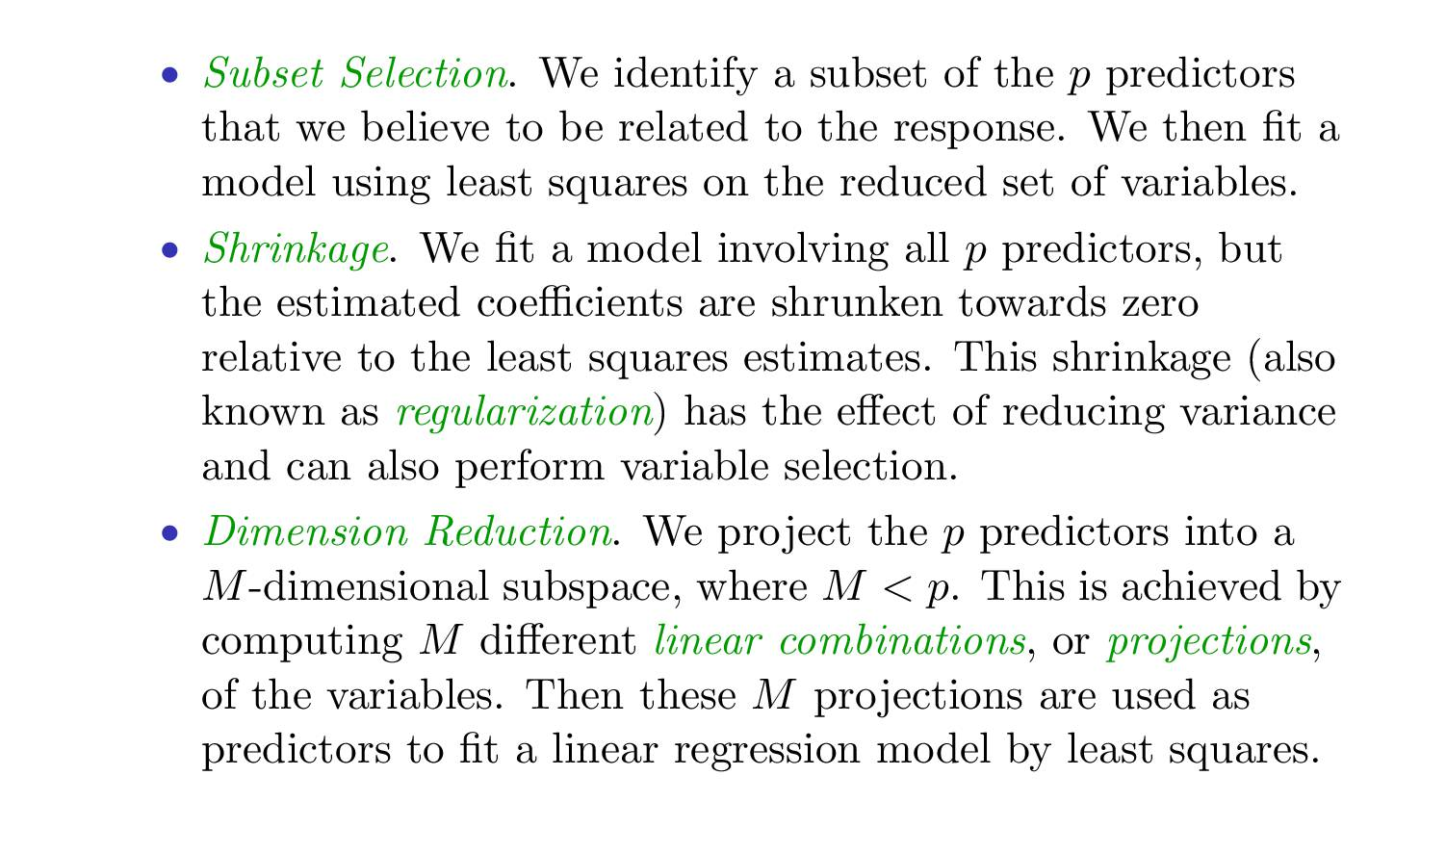

Slide 5
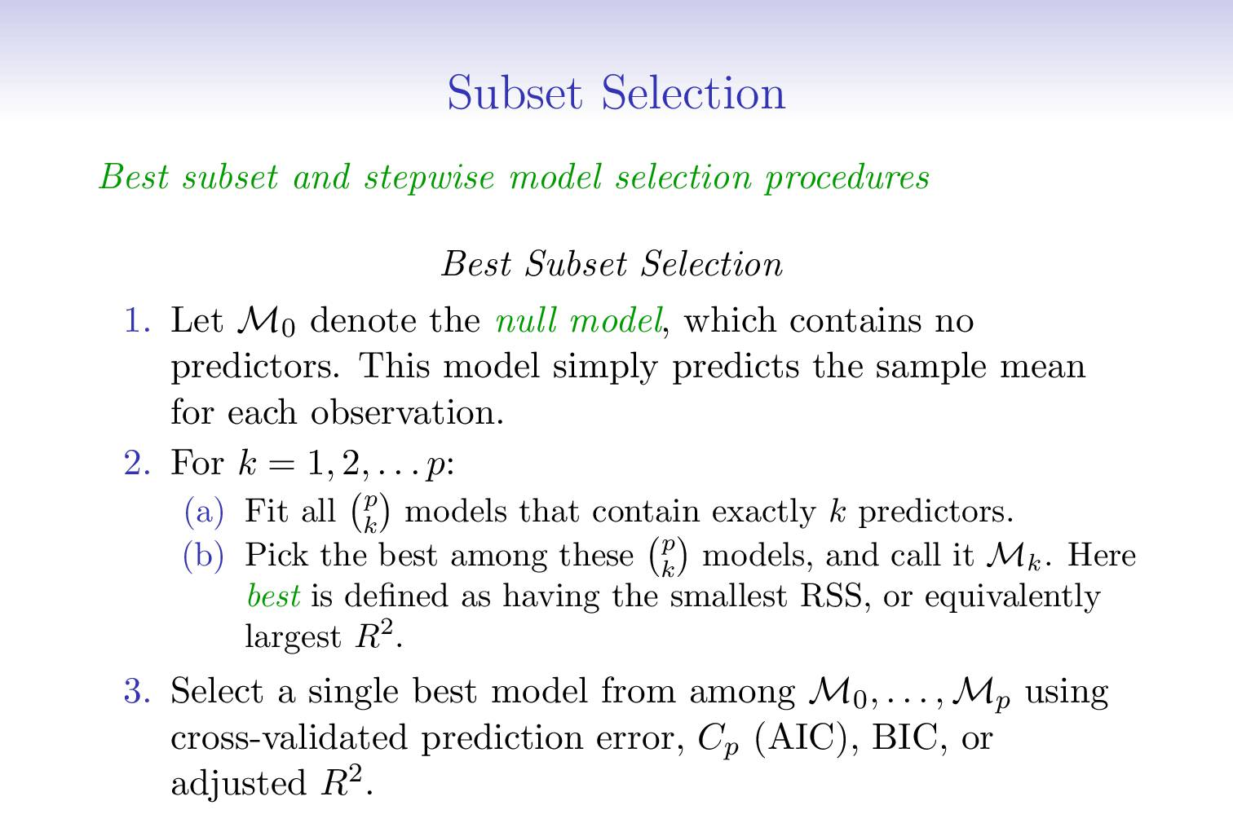

Slide 6
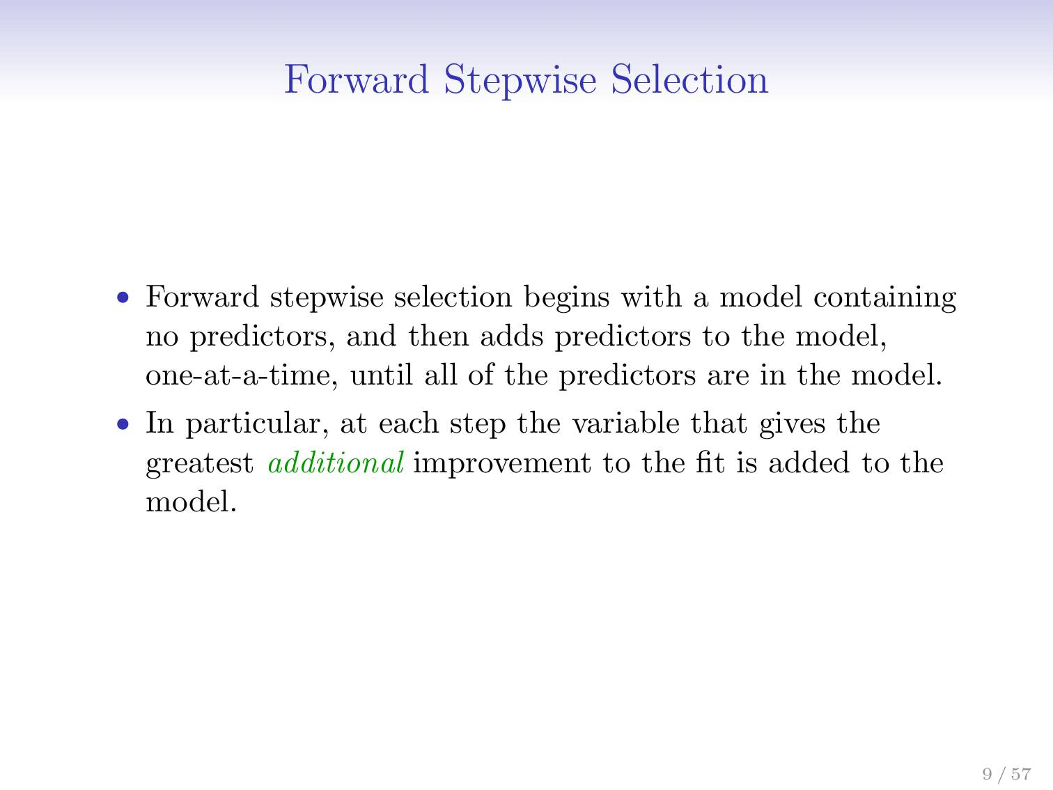

Slide 7
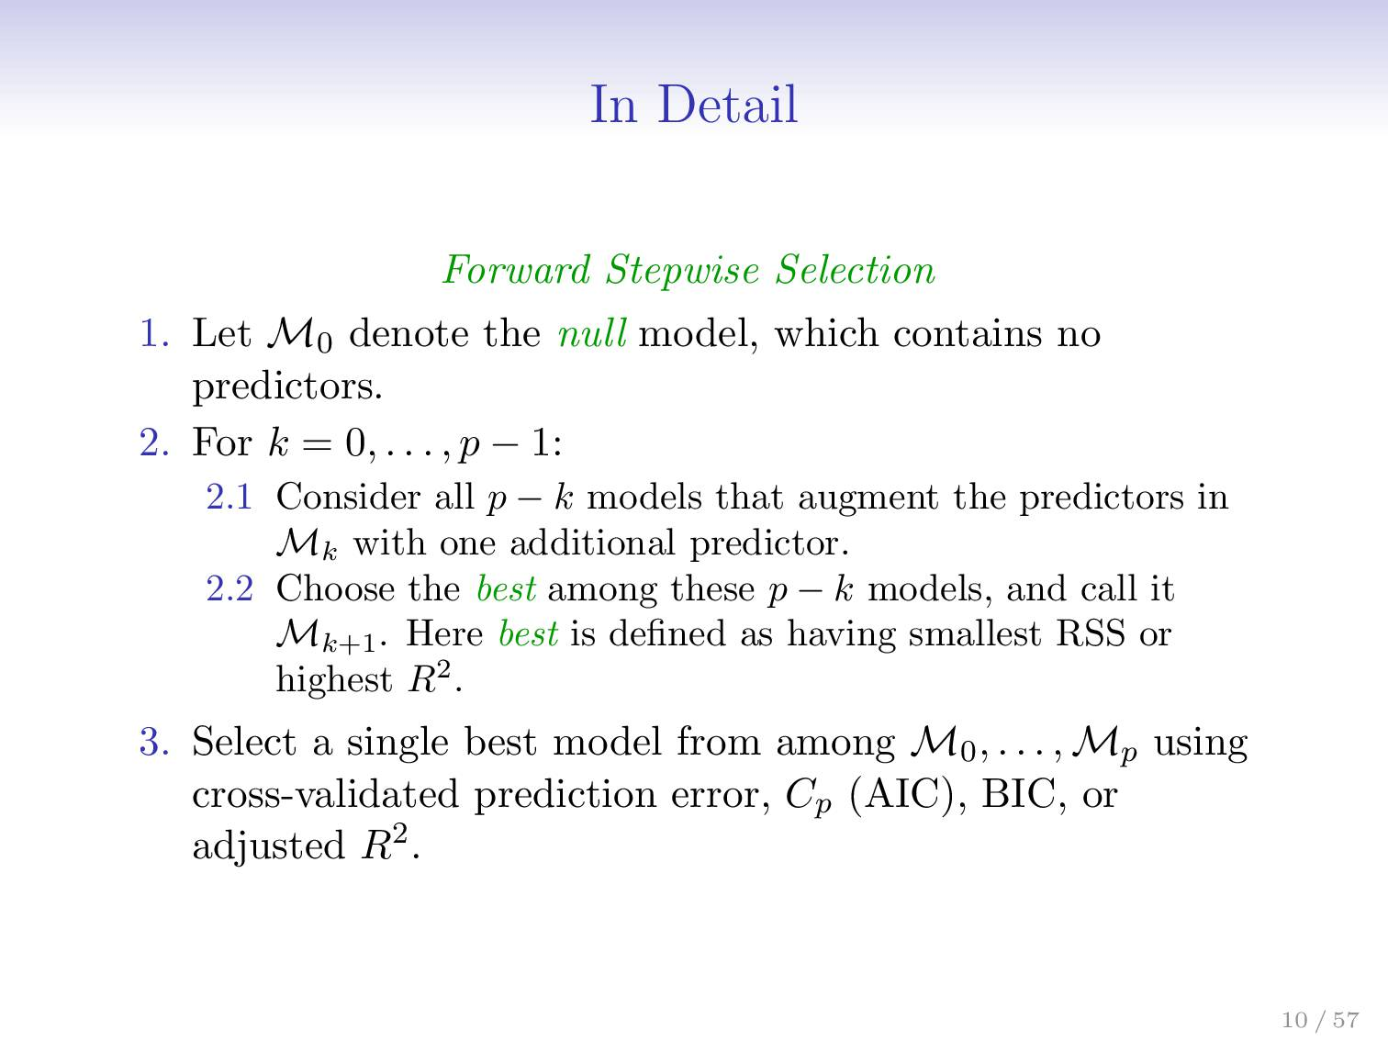

Slide 30


